Slide 1

ĐẠI HỌC ĐIÊN LỰC
BÁO CÁO KẾT QUẢ
Nghiên cứu và áp dụng công nghệ tách nội dung từ powerpoint sang định dạng H5P nhằm nâng cao chất lượng dạy và học và tăng tính tương tác giữa người học và giáo viên
Trần Tuấn Anh
D14CNPM1
GVHD: TS. Lê Hoàn

Slide 2
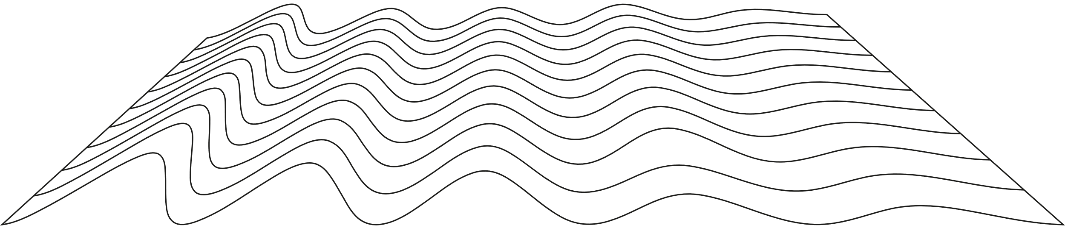
Tổng quan
Giới thiệu đề tài
Kết quả
Tình hình nghiên cứu trong và ngoài nước
Tóm tắt và Kết luận
Góc nhìn về PowerPoint & H5p
Đề xuất và Ứng dụng
So sánh H5p & Power Point
Tài liệu Tham khảo
Vì sao lại chọn H5p
Lên ý tưởng
Phạm vi và Giới hạn
Hỏi đáp

Slide 3

Giới thiệu
Đề tài nghiên cứu của chúng tôi tập trung vào việc áp dụng công nghệ để tách nội dung từ PowerPoint và chuyển đổi nó sang định dạng H5P.
Mục tiêu của đề tài là nâng cao chất lượng dạy và học bằng cách tạo ra các tài liệu tương tác và hấp dẫn hơn cho người học.
Đồng thời, cũng muốn tăng tính tương tác giữa người học và giáo viên thông qua việc sử dụng công nghệ H5P để tạo ra các hoạt động thảo luận, bài tập, và kiểm tra trực tuyến.

Slide 4

Tình hình nghiên cứu ngoài nước
Hiện tại có nhiều phần mềm quản lý học tập trực tuyến sử dụng H5P trong hệ thống. Điển hình như WordPress, Moodle,…
Chưa có mã nguồn nào miễn phí hay trả phí cho việc sinh ra nội dung H5P tự động.
Quay lại Trang Tổng quan

Slide 5
Tình hình nghiên cứu trong nước
Hiện tại có nhiều công ty, doanh nghiệp đang sử dụng H5P trong quá trình giảng dạy. Cũng có nhiều phần mềm quản lý học tập sử dụng H5P.
Các doanh nghiệp đang sử dụng H5P trong hệ thống quản lý học tập: +Công ty CP phát hành sách giáo dục EBD.
+Công ty CP MEGASCHOOL
Quay lại Trang Tổng quan

Slide 6

QUAY LẠI TRANG TỔNG QUAN
Góc nhìn về Power Point & H5p
H5p
Công nghệ tương tác trên web.
Tạo ra tài liệu phong phú và đa dạng.
Hỗ trợ video, trò chơi, câu hỏi trắc nghiệm, và nhiều hơn nữa.
Tăng tính tương tác và tham gia của người học.
Thích ứng với giáo dục trực tuyến và đào tạo.
Power Point
Công cụ phổ biến trong giảng dạy.
Hạn chế về tính tương tác và đa dạng nội dung.
Thường dùng để trình bày thông tin tĩnh.
Chưa tạo được trải nghiệm tương tác cao.
Phổ biến trong giảng dạy truyền thống.

Slide 7
So sánh H5p & Power Point
Tính năng | Power Point | H5p | H5p
Slide Dimensions | 16:9, 4:3 hoặc tùy chỉnh | 2:1 & định dạng ngang màn hình
Fonts Font Size | Nhiều lựa chọn / pt ( point) | 1 font / size tính theo tỷ lệ phần trăm
Transitions, Animations, & Auto play | Có | Không
Export Various File Format | PPTX, PDF,MP4,… | Có chế độ in

Slide 8
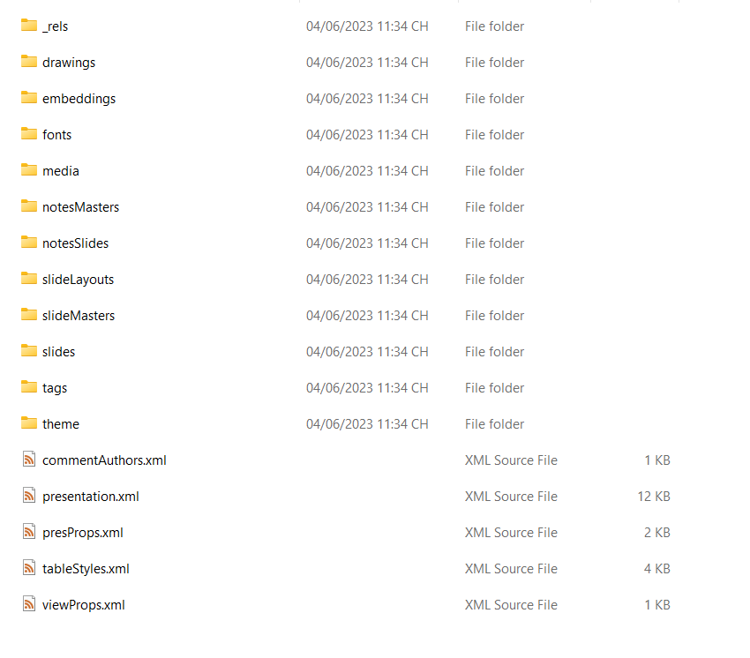
Cấu trúc file Power Point

Slide 9
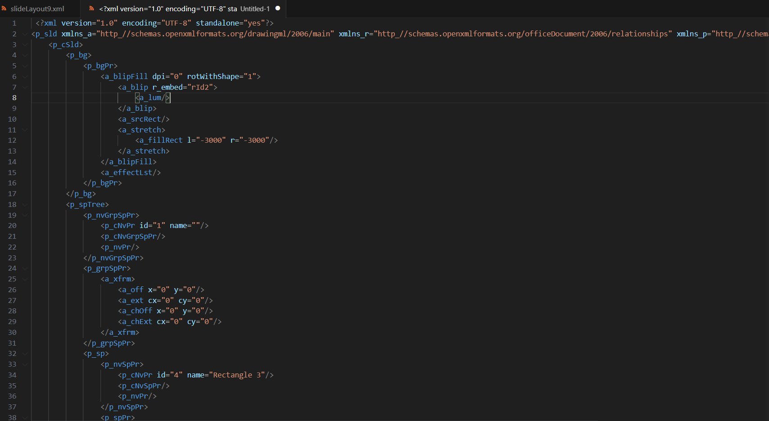
Cấu trúc file Power Point

Slide 10
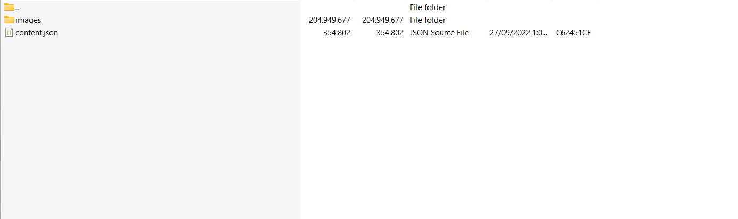
Cấu trúc file H5p

Slide 11
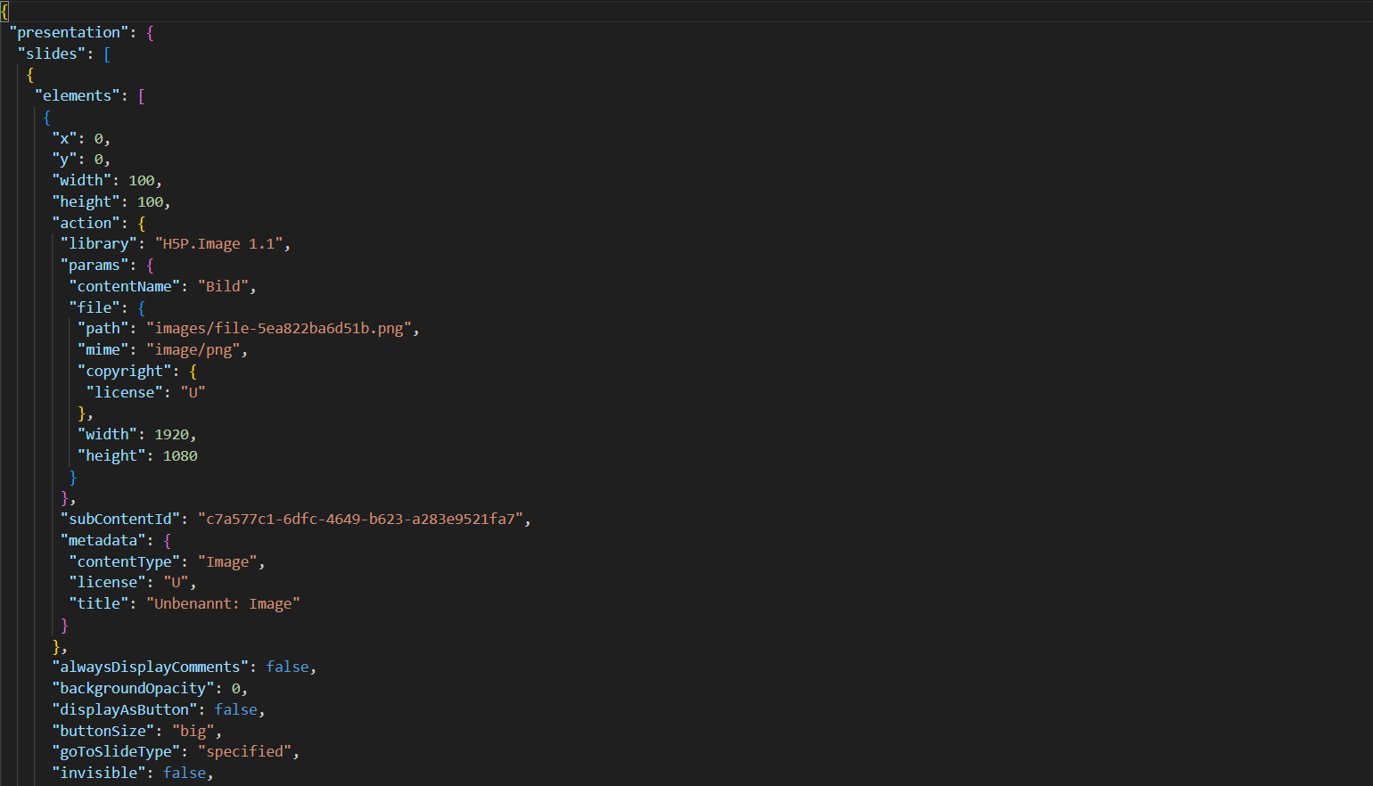
Cấu trúc file H5p

Slide 12


QUAY LẠI TRANG TỔNG QUAN
Vì sao lại chọn H5p
Tính nhúng mạnh mẽ
Nhiều nội dung tương tác, video, câu hỏi, trò chơi, trắc nghiệm,…
https://h5p.org/
Thích ứng với giáo dục trực tuyến và đào tạo

Slide 13
Các phương pháp bóc tách nội dung
1.Xóa văn bản giữ lại nền của slide | Đã hoàn thiện
2.Chuyển toàn bộ slide thành ảnh | Đã hoàn thiện
3.Bóc tách từng phần tử | Hoàn thiện nhưng chất lượng chưa cao do xung đột giữa các nền tảng. Nhiều định dạng trên PPTX không được hỗ trợ trong H5P
4.Thêm các câu hỏi tương tác tự động | Đã hoàn thiện
QUAY LẠI TRANG TỔNG QUAN

Slide 14
H5p không hỗ trợ hoạt ảnh nên các slide sẽ có phần khô khan
Phạm vi
và Giới hạn
Việc bóc tách nội dung từng phần tử gồm text, video, images gặp nhiều khó khan do quá nhiều các thẻ và cấu trúc phức tạp
Tỷ lệ hình ảnh của PPTX và H5P khác nhau dẫn tới quá trình chuyển đổi các đối tượng gây ra mất thẩm mỹ
QUAY LẠI TRANG TỔNG QUAN

Slide 15

QUAY LẠI TRANG TỔNG QUAN
Tóm tắt và Kết luận
H5p là một giải pháp hỗ trợ học tập.
H5p có tính nhúng mạnh mẽ, phù hợp với việc tích hợp vào các nền tảng giáo dục
Sử dụng H5P sẽ dễ dàng nâng cấp hệ thống.
Việc chuyển đổi nội dung cần nghiên cứu thêm để hoàn thiện, các slide vẫn khô khan

Slide 16


QUAY LẠI TRANG TỔNG QUAN
Ứng dụng
Sau khi chuyển đổi nội dung từ power point sang H5P. Chúng ta kế thừa được các teamplate đẹp như canvas, powerpoint thiết kế sẵn,…
Ứng dụng Thực tế: H5p có thể được tích hợp các nền tảng như Elearning( hệ thống quản lý khóa học trực tuyến),WordPress, Moodle,…

Slide 17


Thử nghiệm
QUAY LẠI TRANG TỔNG QUAN

Slide 18

QUAY LẠI TRANG TỔNG QUAN
Tài liệu tham khảo
Các nội dung tương tác H5p: https://h5p.org/content-types-and-applications
Cấu trúc file H5p: https://h5p.org/specification
Cấu trúc file PPTX: https://learn.microsoft.com/pdf?url=https%3A%2F%2Flearn.microsoft.com%2Fen-us%2Foffice%2Fdeveloper-program%2Ftoc.json

Slide 19
Phiên
Hỏi đáp
Cảm ơn bạn đã lắng nghe!
QUAY LẠI TRANG TỔNG QUAN

Slide 20

